Slide 2
HOẠT ĐỘNG 1: KHỞI ĐỘNG
Trò chơi
Đố bạn
11 + 3 =
14
12 + 1 =
13
16 + 2 =
18
15 – 2 =
13
13 – 2 =
11
16 – 4 =
12

Slide 3
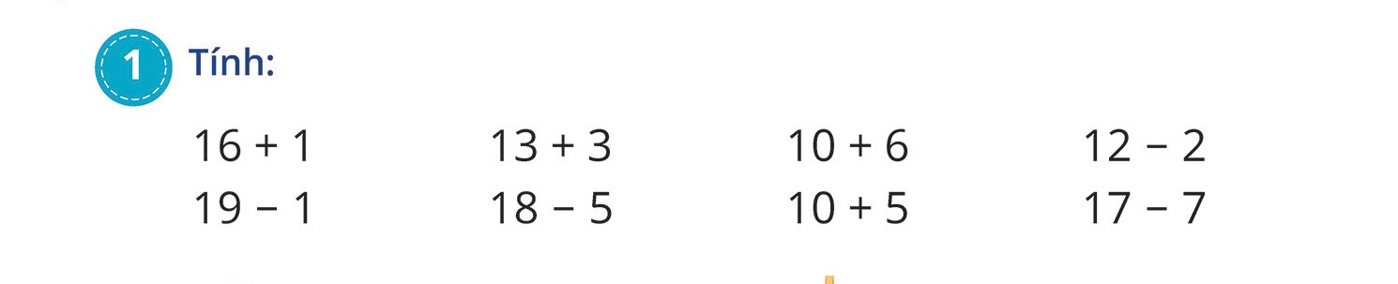
HOẠT ĐỘNG 2: THỰC HÀNH
17
16
16
=
=
=
=
10
18
13
15
=
=
=
=
10

Slide 4
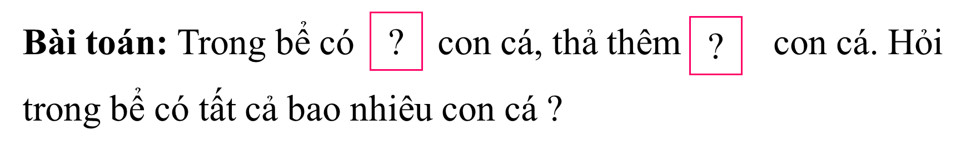

Slide 5
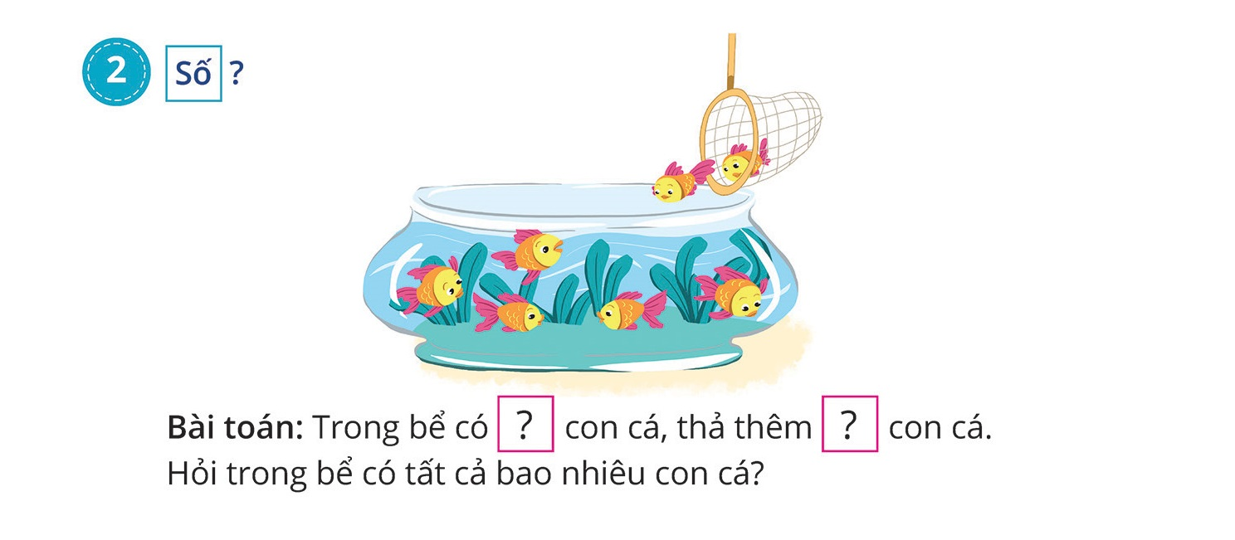
5
2

Slide 6


Slide 7
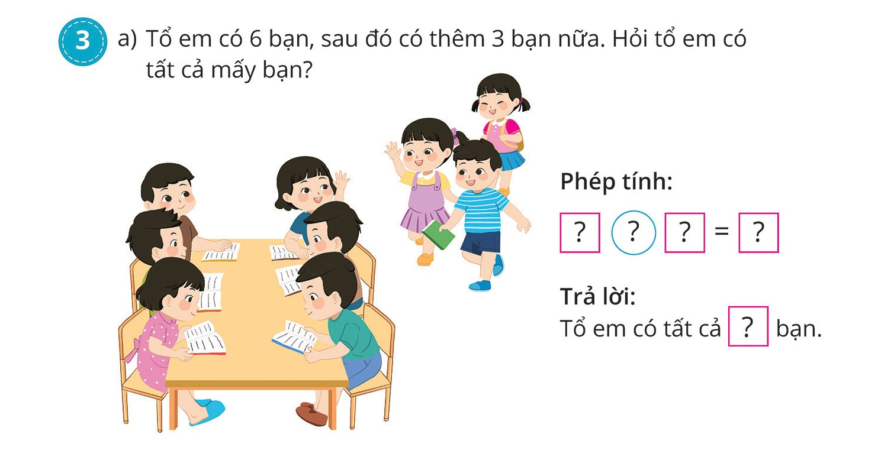

Slide 8
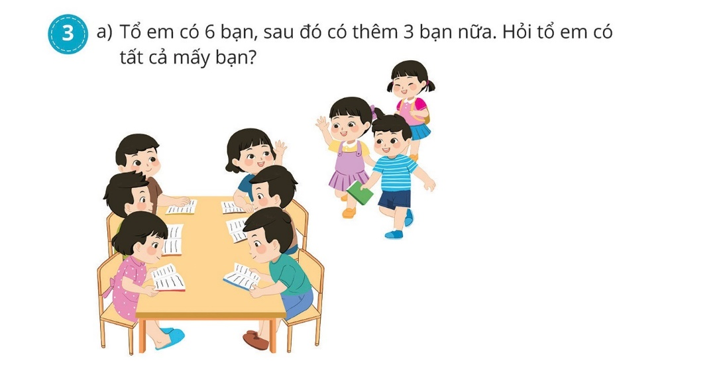
Phép tính:
6
+
3
=
9
Trả lời:
Tổ em có tất cả bạn.
9

Slide 9
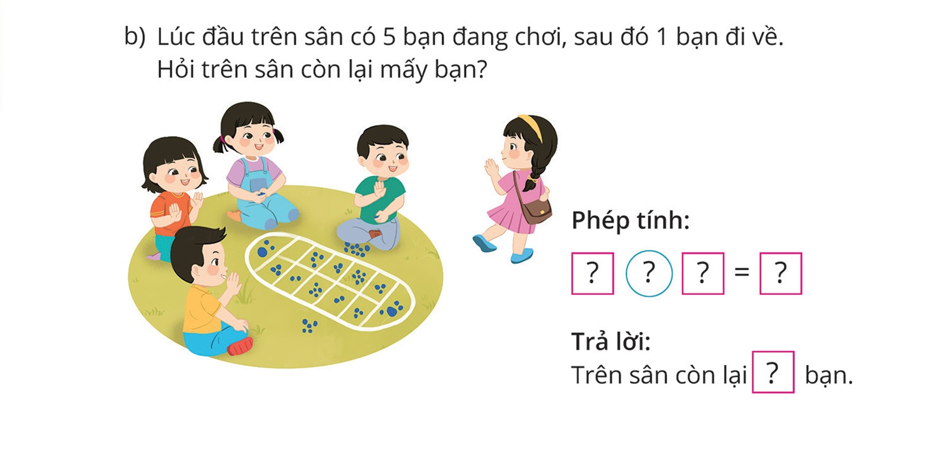

Slide 10
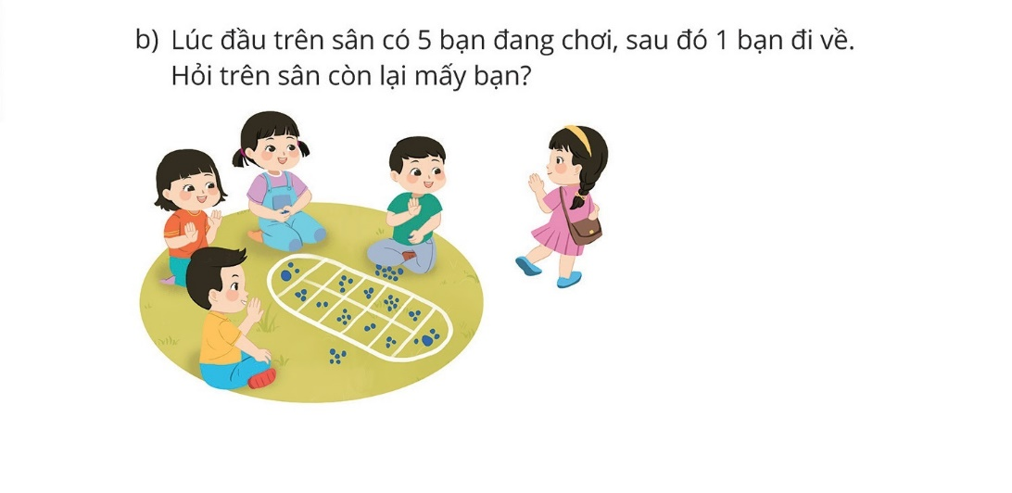
Phép tính:
5
–
1
=
4
Trả lời:
Trên sân còn lại bạn.
4

Slide 11
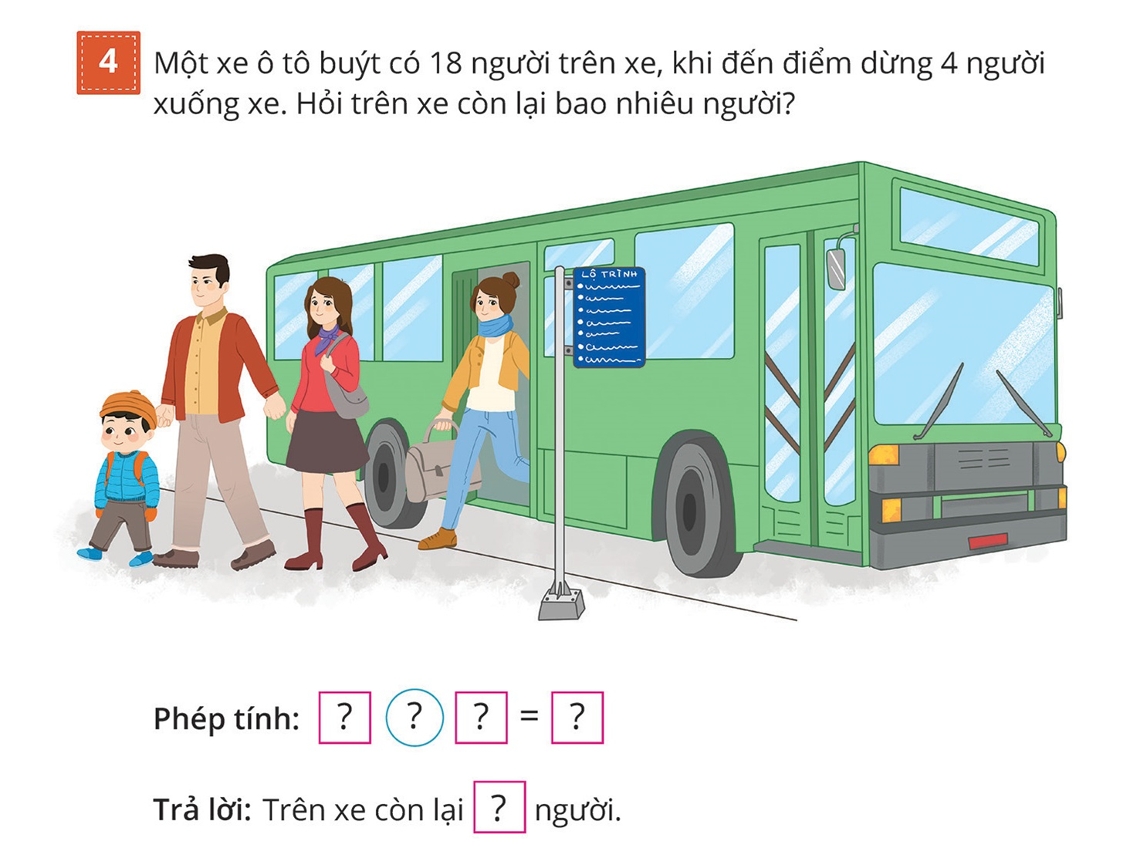
18
–
4
=
14
Phép tính:
14
Trả lời:
Trên xe còn lại bạn.

Slide 12

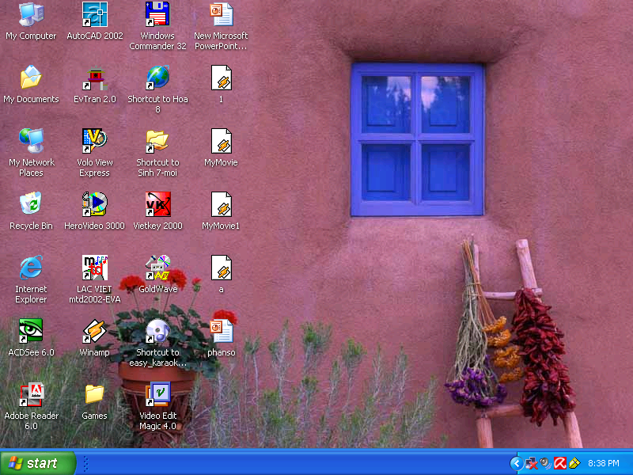
TRÒ CHƠI
Ô cửa bí mật
1
2
3
18 – 2 =
16
17 + 2 =
19
12 + 3 =
15
4
5
6
18
10 + 3 =
16 – 6 =
10
14 + 4 =
13

Slide 13

Dặn dò

Slide 14





Tạm biệt và
hẹn gặp lại!

